Slide 1

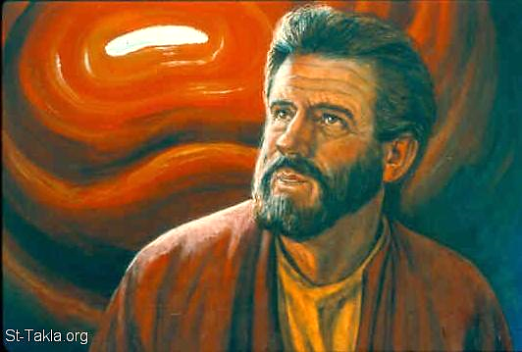

Unidad 8: El profeta Jonás
Estudio 25:
“Jonás y el plan de Dios” (Jonás 1:1-2:10)
2 de julio de 2013
Iglesia Bíblica Bautista de Aguadilla
La Biblia Libro por Libro, CBP®

Slide 2
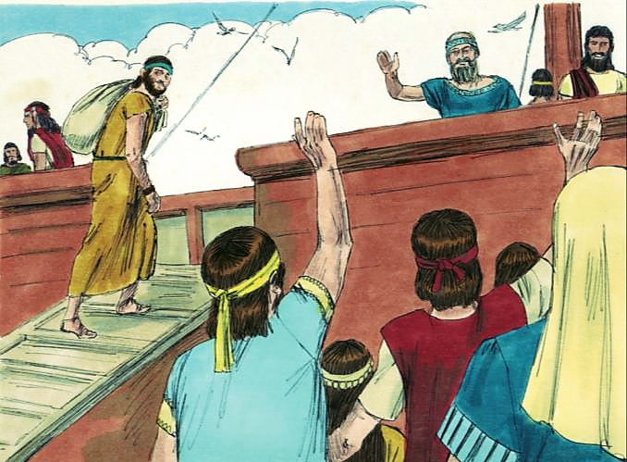
Contexto
Jonás
  1:1-2:10
Texto básico:
  1:1-5, 9-17; 2:1-3, 9, 10

Slide 3
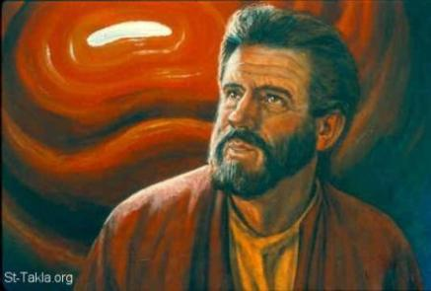
Texto clave
"Mas yo con voz de alabanza te ofreceré sacrificios; Pagaré lo que prometí. La salvación es de Jehová." (Jonás 2.9, RVR60)

Slide 4
Bosquejo de Estudio
Dios llama a Jonás (Jonás 1:1-2)
Rebeldía de Jonás (Jonás 1:3-5)
Jonás reconoce su rebeldía (Jonás 1:9-17)
Dios escucha la oración de Jonás (Jonás 2:1-3, 9, 10)

Slide 5
Jonás
Jonás significa “paloma”.
  Siervo de Dios hebreo (Jon. 1:9), originario de Gat-hefer (2 R. 14:25), hijo de Amitai.
  Jonás vivió cuando Jeroboam II era monarca del reino del norte de Israel (2 R. 14:23–25).
  Su predicción acerca del engrandecimiento de las fronteras de Israel bajo el reinado del rey Jeroboam (2 R. 14:25) se cumplió a cabalidad.
  Único profeta del A.T. que trató de huir de Dios. (Walvoord)

Slide 6
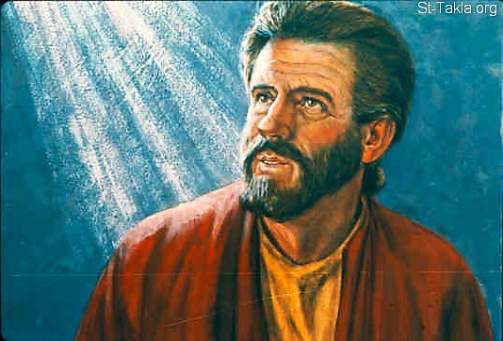
Dios llama a Jonás (Jonás 1:1-2)
6

Slide 7
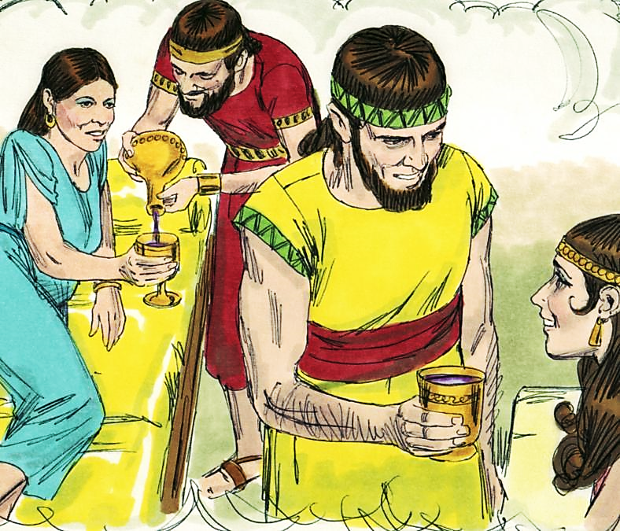
Dios llama a Jonás (Jonás 1:1-2)
"Vino palabra de Jehová a Jonás hijo de Amitai, diciendo: Levántate y ve a Nínive, aquella gran ciudad, y pregona contra ella; porque ha subido su maldad delante de mí.”
7

Slide 8
Dios llama a Jonás (Jonás 1:1-2)
Único profeta enviado a los paganos o gentiles.
  Enviado a Nínive, no solamente para el bien de Nínive, sino también para avergonzar a Israel, por el hecho de que siendo Nínive una ciudad pagana, se arrepintió a la primera predicación de un solo profeta extranjero.
  El pueblo de Dios no se arrepentía, aun cuando se le predicaba por medio de muchos profetas nacionales, anterior y posteriormente. (Jamieson et al)
8

Slide 9
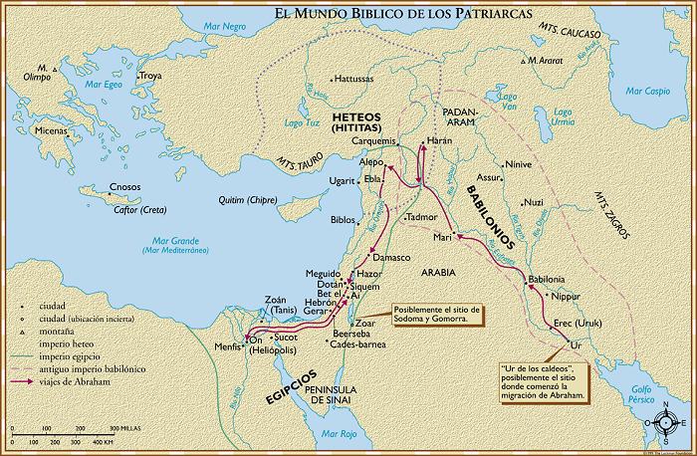

Slide 10
Dios llama a Jonás (Jonás 1:1-2)
NÍNIVE – capital del imperio asirio; localizada a unos 2 km de la actual ciudad de Mosul, Al este del Tigris, en Irak.
  La Biblia da como fundador Nimrod, junto con otras ciudades de Mesopotamia (Gn. 10:10–12).
  En Jonás se describe como “ciudad grande en extremo, de tres días de camino” (Jon. 3:3).
  En ella vivían “más de ciento veinte mil” niños (4:11); idea aproximada de lo numerosa de su población adulta. (Lockward)
10

Slide 11
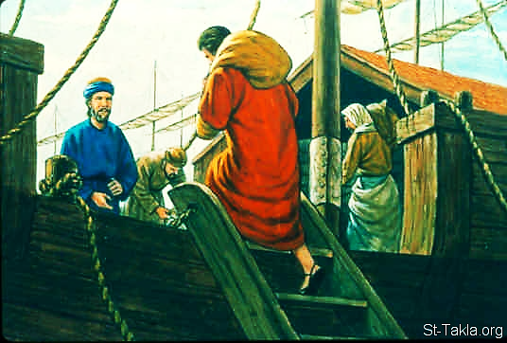
Rebeldía de Jonás (Jonás 1:3-5)
11

Slide 12
Rebeldía de Jonás (Jonás 1:3-5)
"Y Jonás se levantó para huir de la presencia de Jehová a Tarsis, y descendió a Jope, y halló una nave que partía para Tarsis; y pagando su pasaje, entró en ella para irse con ellos a Tarsis, lejos de la presencia de Jehová..."
12

Slide 13
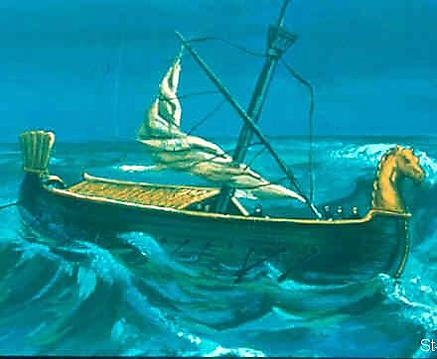
Rebeldía de Jonás (Jonás 1:3-5)
"...Pero Jehová hizo levantar un gran viento en el mar, y hubo en el mar una tempestad tan grande que se pensó que se partiría la nave..."
13

Slide 14
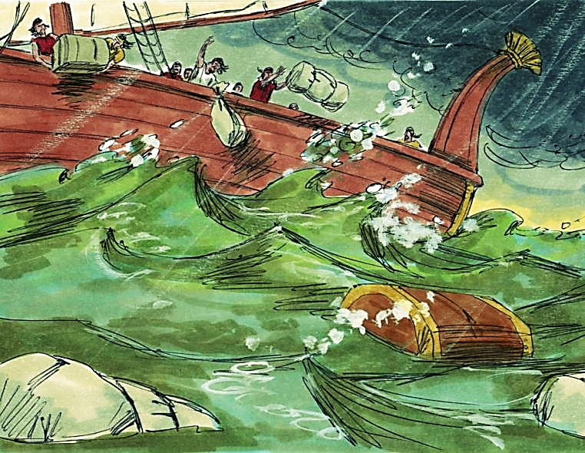
Rebeldía de Jonás (Jonás 1:3-5)
"...Y los marineros tuvieron miedo, y cada uno clamaba a su dios; y echaron al mar los enseres que había en la nave, para descargarla de ellos..."
14

Slide 15
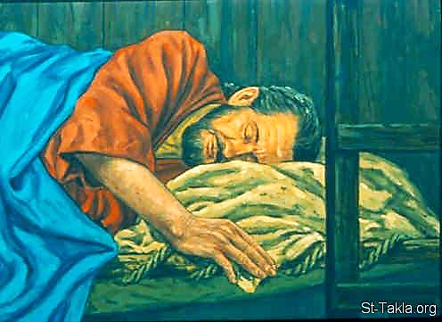
Rebeldía de Jonás (Jonás 1:3-5)
"...Pero Jonás había bajado al interior de la nave, y se había echado a dormir."
15

Slide 16
Rebeldía de Jonás (Jonás 1:3-5)
Desobediencia del profeta (1:3)
  Aunque Jonás entendía y apreciaba la ira de Dios contra Asiria, no tenía la menor compasión por sus enemigos como el Señor.
  Su sentido patriótico empañaba su obligación religiosa, y aunque conocía el perdón misericordioso del Señor (cf. 4:2), quiso evadir su responsabilidad.
  Es extraño que un profeta no obedeciera a Dios en predicar el mensaje a los pecadores.
16

Slide 17
Rebeldía de Jonás (Jonás 1:3-5)
Desobediencia del profeta (1:3)
  En vez de ir al nordeste, huyó en dirección opuesta, hacia el mar.
  Abordó una nave en Jope, en la costa de Israel aprox. a 56 kms. de Samaria.
  Iba para Tarsis, posiblemente la Tarsis del sur de España, aprox. a 4,000 kms. al oeste de Jope. (Walvoord)
17

Slide 18
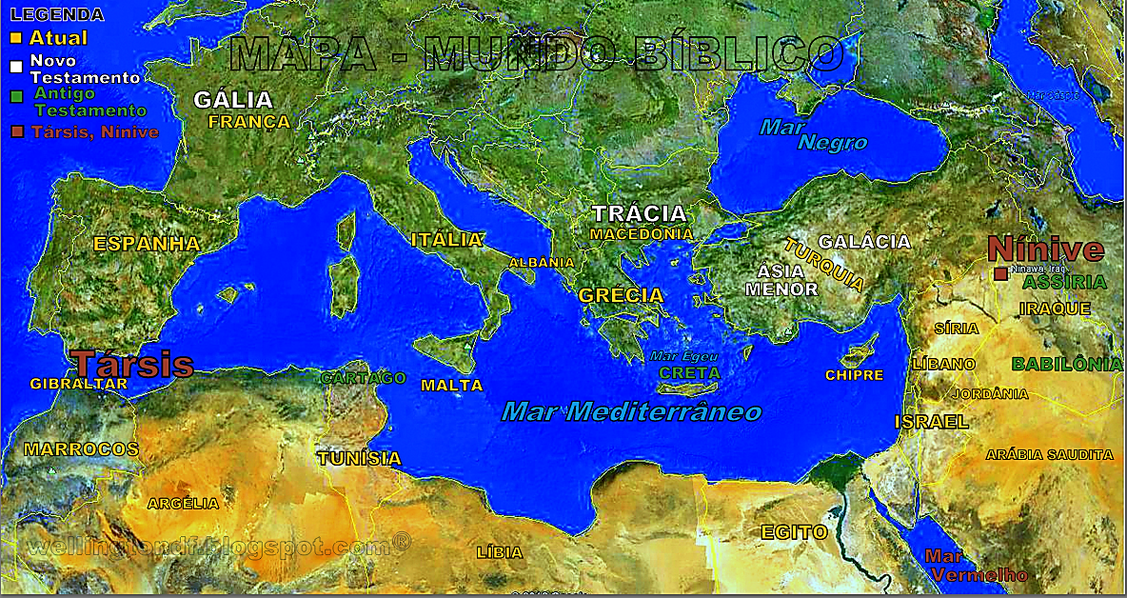

Slide 19
Rebeldía de Jonás (Jonás 1:3-5)
TARSIS (Berilo, jaspe amarillo?)
  Tierra lejana vinculada con •Javán, esto es, Grecia. desde la cual se traían grandes riquezas.
  Alude a tierras extrañas, en sentido general, por lo cual nos parece hoy algo vago.
  Los fenicios eran los que más manejaban el comercio con esas tierras lejanas (en el Mediterráneo); a Tiro se le llama “hija de T.”, pues dependía de ese comercio para su prosperidad (Is. 23:10; Ez. 27:12). (Lockward)
19

Slide 20
Rebeldía de Jonás (Jonás 1:3-5)
(v.4) Dios lanzó un viento sobrenatural sobre el mar y esto causó una enorme tempestad.
  ruaj⁷³⁰⁷ – heb., en este caso se refiere a un viento muy fuerte.
  saar⁵⁵⁹⁰ heb., “tempestad”.
  La expresión en heb. casi da cualidades humanas a la nave: “la nave pensaba que seguramente quedaría partida en pedazos”. (Bryan at al)
20

Slide 21
Rebeldía de Jonás (Jonás 1:3-5)
(v.5) La tempestad era tan fuerte que aun los marineros veteranos tuvieron miedo.
  Cada uno invocaba a su dios. Pensaban que algún dios se había ofendido y los estaba castigando.
  Además de orar, tomaron medidas prácticas para salvar la nave. Echaron todo el cargamento (lit. lo fabricado: kely³⁶²⁷⁾ al mar; esto incluía tanto el equipo de la nave como su carga. (Bryan at al)
21

Slide 22
Rebeldía de Jonás (Jonás 1:3-5)
Jonás descendió al fondo de la nave, y allí se quedó dormido.
  Su sueño no era normal; era como el que Dios le causó a Adán para […] formar a Eva (Gén. 2:21).
  Pudo ser un sueño de temor (Dan. 8:l8 y 10:9), porque seguramente Jonás estaba rendido emocionalmente debido a su decisión de ir en contra de la voluntad de Dios.
  Mientras los marineros paganos estaban orando el profeta de Dios estaba dormido. (Bryan at al)
22

Slide 23
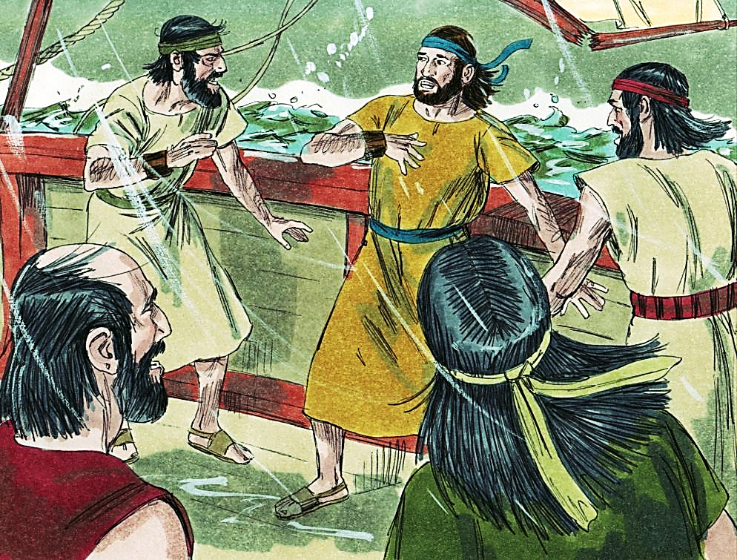
Jonás reconoce su rebeldía (Jonás 1:9-17)
23

Slide 24
Jonás reconoce su rebeldía (Jonás 1:9-17)
"Y él les respondió: Soy hebreo, y temo a Jehová, Dios de los cielos, que hizo el mar y la tierra. Y aquellos hombres temieron sobremanera, y le dijeron: ¿Por qué has hecho esto? Porque ellos sabían que huía de la presencia de Jehová, pues él se lo había declarado. Y le dijeron: ¿Qué haremos contigo para que el mar se nos aquiete?..."
24

Slide 25
Jonás reconoce su rebeldía (Jonás 1:9-17)
"...Porque el mar se iba embraveciendo más y más. El les respondió: Tomadme y echadme al mar, y el mar se os aquietará; porque yo sé que por mi causa ha venido esta gran tempestad sobre vosotros. Y aquellos hombres trabajaron para hacer volver la nave a tierra; mas no pudieron, porque el mar se iba embraveciendo más y más contra ellos..."
25

Slide 26
Jonás reconoce su rebeldía (Jonás 1:9-17)
"...Entonces clamaron a Jehová y dijeron: Te rogamos ahora, Jehová, que no perezcamos nosotros por la vida de este hombre, ni pongas sobre nosotros la sangre inocente; porque tú, Jehová, has hecho como has querido. Y tomaron a Jonás, y lo echaron al mar; y el mar se aquietó de su furor. Y temieron aquellos hombres a Jehová con gran temor..."
26

Slide 27
Jonás reconoce su rebeldía (Jonás 1:9-17)
"...y ofrecieron sacrificio a Jehová, e hicieron votos. Pero Jehová tenía preparado un gran pez que tragase a Jonás; y estuvo Jonás en el vientre del pez tres días y tres noches."
27

Slide 28
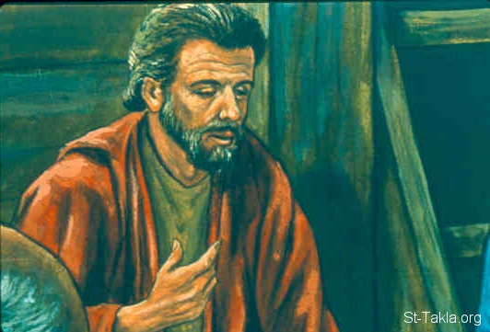
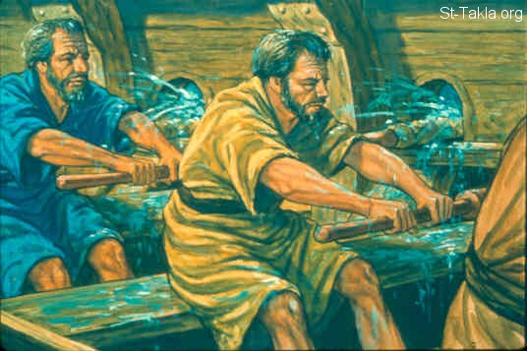
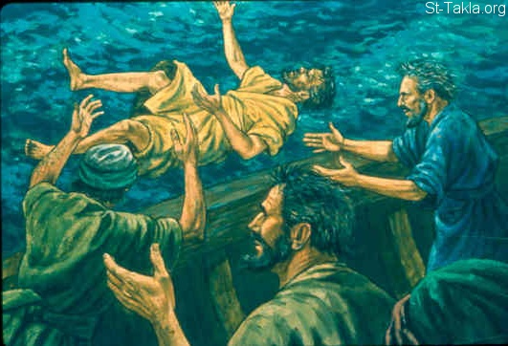
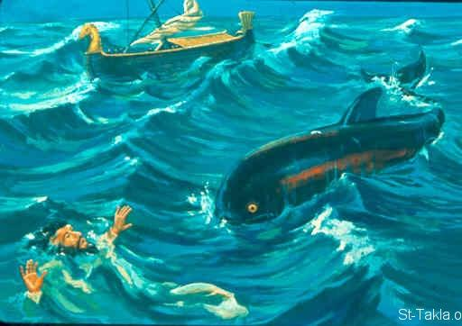

Slide 29
Jonás reconoce su rebeldía (Jonás 1:9-17)
La salvación de los marineros, (1:10-16)
  Paradoja – Jonás, no quiso predicarles a los gentiles de Nínive; ahora está dispuesto a dar su vida para salvar a unos marineros gentiles.
  Ellos por su parte no podían entender cómo él haría algo tan estúpido como intentar huir del Dios que hizo el mar y la tierra. Jonás mismo no tiene ninguna respuesta a su pregunta (v. 10). (Bryan et al)
29

Slide 30
Jonás reconoce su rebeldía (Jonás 1:9-17)
¿Qué haremos contigo para que el mar se nos calme?
  Jonás reconoció que no había otro recurso más que dar su vida para salvar a los gentiles.
  Ellos hicieron todo lo posible para evitar la muerte de Jonás; intentaron volver a tierra para dejarlo, pero era imposible; la tempestad era más fuerte cada vez.
  Finalmente comprendieron que el sacrifico de Jonás era inevitable. (Bryan et al)
30

Slide 31
Jonás reconoce su rebeldía (Jonás 1:9-17)
La oración de los marineros demuestra que ellos sabían muy bien el valor de la vida humana.
  Era cosa muy grave ser responsable de la muerte de otro.
  Jonás no les había hecho nada a ellos para merecer la pena capital y no querían cometer un asesinato.
  Su oración termina reconociendo la voluntad de Dios. (Bryan et al)
31

Slide 32
Jonás reconoce su rebeldía (Jonás 1:9-17)
Una verdad importante: los gentiles pueden reconocer el poder y la majestad de Dios.
  Mientras los de Jerusalén mataron a los profetas (Mat. 23:37) estos hicieron todo lo posible para salvar la vida del profeta de Jehovah.
  Tuvieron compasión por uno que no tuvo compasión sobre una ciudad entera (Jon. 4:1–3, 11). (Bryan et al)
32

Slide 33
Jonás reconoce su rebeldía (Jonás 1:9-17)
Después de la furia de la tempestad reinó una perfecta calma.
  Con temor y respeto adoraron a Jehovah; reconocieron su poder sobre los elementos de la naturaleza.
  No se sabe que clase de sacrificios ofrecieron ni cuales fueron los votos que prometieron.
  Así el capítulo termina con el mensaje bien claro que los paganos pueden aprender a orar y servir al Señor. (Bryan et al)
33

Slide 34
Jonás reconoce su rebeldía (Jonás 1:9-17)
Dios prepara un gran pez, (1:17)
  Lo que le pasó a Jonás no fue una casualidad.
  En el heb. dice que Dios “preparó” (manah⁴⁴⁸⁷) un gran pez con la misión especial de que se tragara a Jonás.
  Cuatro veces en este libro corto se emplea este verbo que significa preparar o disponer (1:17; 4:6, 7 y 8) y cada vez Dios es el sujeto de la oración. (Bryan et al)
34

Slide 35
Jonás reconoce su rebeldía (Jonás 1:9-17)
Es inútil investigar qué clase de pez o ballena era o si existe un pez capaz de tragarse a un hombre y mantenerlo con vida tres días.
  Dios salvó a Jonás para darle una segunda oportunidad de ser su mensajero.
  La Biblia contiene relatos de milagros aun mayores y el más grande de todos es la resurrección de nuestro Salvador. (Bryan et al)
35

Slide 36
Jonás reconoce su rebeldía (Jonás 1:9-17)
Jesús empleó la experiencia de Jonás como ilustración de su propia muerte y resurrección y para amonestar a los judíos por su incredulidad en contraste al arrepentimiento rápido y sincero de los habitantes de Nínive.
  Les advirtió que “uno mayor que Jonás les hablaba” (Mat. 12:38–41). (Bryan et al)
36

Slide 37
Jonás reconoce su rebeldía (Jonás 1:9-17)
Muchos intérpretes dicen que mucho antes de la época de Cristo la experiencia de Jonás servía como símbolo de la estadía de los judíos en Babilonia durante la época de su cautiverio.
  Al igual que Jonás ellos tuvieron una nueva oportunidad de ser “luz a las naciones” al regresar a Palestina (Isa. 49:6). (Bryan et al)
37

Slide 38
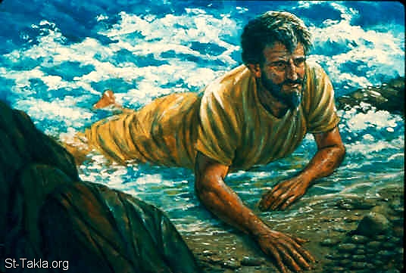
Dios escucha la oración de Jonás (Jonás 2:1-3, 9, 10)
38

Slide 39
Dios escucha la oración de Jonás (Jonás 2:1-3)
"Entonces oró Jonás a Jehová su Dios desde el vientre del pez, y dijo: Invoqué en mi angustia a Jehová, y él me oyó; Desde el seno del Seol clamé, Y mi voz oíste. Me echaste a lo profundo, en medio de los mares, Y me rodeó la corriente; Todas tus ondas y tus olas pasaron sobre mí."
39

Slide 40
Dios escucha la oración de Jonás (Jonás 2:9, 10)
"Mas yo con voz de alabanza te ofreceré sacrificios; Pagaré lo que prometí. La salvación es de Jehová. Y mandó Jehová al pez, y vomitó a Jonás en tierra."
40

Slide 41
Dios escucha la oración de Jonás (Jonás 2:1-3, 9, 10)
Angustia y esperanza, (2:1-4)
  Mientras los marineros oraban, Jonás dormía.
  Frente a la muerte el profeta comenzó a orar con fervor.
  El [sentimiento] oscila entre desesperación y esperanza.
  A lo profundo puede significar el mar (Sal. 68:22) o la angustia emocional (Sal. 88:7). (Bryan et al)
41

Slide 42
Dios escucha la oración de Jonás (Jonás 2:1-3, 9, 10)
Angustia y esperanza, (2:1-4)
  Como en el Salmo 42:7 Jonás siente que se ahoga y que las olas le están pasando por encima.
  Se siente lejos de la presencia de Dios pero le queda la esperanza remota de que un día verá de nuevo el templo en Jerusalén.
  Los hebreos sabían bien que Dios no moraba en el templo pero era el lugar ideal para orar y acercarse a Dios. (Bryan et al)
42

Slide 43
Dios escucha la oración de Jonás (Jonás 2:1-3, 9, 10)
El culto falso y el culto verdadero, (2:8-10)
  Contraste entre los que abandonan su fe para adorar ídolos, vanidades ilusorias, y los que adoran al Dios verdadero.
  A pesar de su desobediencia Jonás nunca dejó de creer en Dios o de reconocer que era el único Dios creador de todo.
  El culto a ídolos no es solamente falso sino vano (ver Isa. 44:9–20). (Bryan et al)
43

Slide 44
Dios escucha la oración de Jonás (Jonás 2:1-3, 9, 10)
El culto falso y el culto verdadero, (2:8-10)
  Todo el salmo es una afirmación de la gracia divina.
  La nota final indica que ¡la salvación pertenece a Jehovah! (v. 9b).
  Él puede extender su gracia a personas de cualquier nación, pero su gracia no es barata.
  Tuvo que enviar a su Hijo a la muerte para mostrarnos el valor de su gracia. (Bryan et al)
44

Slide 45
Dios escucha la oración de Jonás (Jonás 2:1-3, 9, 10)
El culto falso y el culto verdadero, (2:8-10)
  Al fin Jonás fue librado del pez, pero su liberación no era un fin en sí mismo.
  Tal como Dios libró a su pueblo rebelde de cautiverio para darles una oportunidad de ser sus mensajeros al mundo (Jer. 51:44) así fue con Jonás.
  Dios le mandó al pez que vomitara a Jonás en tierra para que recibiera de nuevo la Palabra de Dios. (Bryan et al)
45

Slide 46
Aplicaciones
El amor de Dios es para todos.
  La salvación no es exclusiva de un pueblo, es provisión completa de Dios para un mal universal: el pecado. Es el privilegio del pueblo cristiano proclamar en todas partes este mensaje.

Slide 47
Aplicaciones
Es urgente cumplir con la gran comisión.
  Una mirada a nuestro mundo nos puede hacer oír la voz de Dios de que su maldad a llegado hasta el cielo mismo. Los cristianos tenemos un mensaje que puede transformar al hombre, pero ese mensaje necesita ser revestido de un sentido de urgencia.

Slide 48
Aplicaciones
No es posible esconderse de Dios.
  El Espíritu de Dios escudriña los pensamientos y el corazón de los hombres y es imposible tratar de evadir esa realidad. Necesitamos enfrentarnos al Dios que está dispuesto a perdonar al pecador que se arrepiente.

Slide 49
Bibliografía
Bryan, Jesse et al. Comentario Bı́blico Mundo Hispano Oseas--Malaquı́as, 1. ed. El Paso, TX: Editorial Mundo Hispano, 2003.
Douglas, J.D. Nuevo Diccionario Biblico : Primera Edicion. Miami: Sociedades Bı́blicas Unidas, 2000.
Jamieson, Roberto, A. R. Fausset y David Brown, Comentario Exegético Y Explicativo De La Biblia - Tomo 1: El Antiguo Testamento (El Paso, TX: Casa Bautista de Publicaciones, 2003.
LBLA Mapas, electronic ed. La Habra, CA: Foundation Publications, Inc., 2000.
Lockward, Alfonso. Nuevo Diccionario De La Biblia. Miami: Editorial Unilit, 2003.
Mapas De La Biblia Caribe, electronic ed. Nashville: Editorial Caribe, 2000, c1998.
Martínez, Mario, et al, eds. El Expositor Bíblico: La Biblia, Libro por Libro, Maestros de jóvenes y Adultos, Volumen 5. 5ta Ed. El Paso, Texas: Casa Bautista de Publicaciones, 2002, c1995. 183-189.
Nelson, Wilton M. y Juan Rojas Mayo, Nelson Nuevo Diccionario Ilustrado De La Biblia, electronic ed. Nashville: Editorial Caribe, 2000, c1998.
Vázquez, Bernardino. Estudios Bı́blicos ELA: Dios Es Justo Y Fiel (Oseas - Habacuc). Puebla,México: Ediciones Las Américas, A. C., 1994.
Vine, W.E. Vine Diccionario Expositivo De Palabras Del Antiguo Y Del Nuevo Testamento Exhaustivo, electronic ed. Nashville: Editorial Caribe, 2000, c1999.
Walvoord, John F. y Roy B. Zuck, El Conocimiento Bíblico, Un Comentario Expositivo: Antiguo Testamento, Tomo 6: Daniel-Malaquías. Puebla, México: Ediciones Las Américas, A.C., 2001.
http://www.dsmedia.org/resources/illustrations/sweet-publishing/ (imágenes).
http://st-takla.org/Gallery/Bible/Illustrations/Bible-Slides/OT/Hosea.html
49
Notes:
49

Slide 50
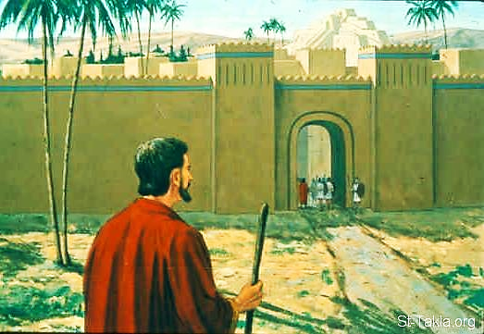
Próximo Estudio (Libro 5)
Unidad 8: El profeta Jonás
Estudio 26: “Jonás: misión cumplida”
(Jonás 3:1-4:11) 9 de julio de 2013

Slide 51


